Slide 1
Gmina Gozdowo pow. sierpecki, woj. mazowieckie
Wykorzystanie funduszy PROW 2007-2013
w Gminie Gozdowo

Slide 2
Gmina Gozdowo
Gmina Gozdowo jest gminą wiejską, położoną w województwie mazowieckim, w powiecie sierpeckim. W latach 1975-1998 gmina położona była w województwie płockim.
Miejscowość Gozdowo leży w odległości 15 km od Sierpca, 25 km od Płocka,
130 km od Warszawy

Slide 3
Gmina Gozdowo 2007-2013
 | 2007 | 2013
Powierzchnia | 126,7 km2
Liczba Sołectw | 31
Liczba miejscowości | 42
Budżet | 13,73 mln zł | 18,36mln
Mieszkańcy | 6074 | 6052
Liczba uczniów szkół podstawowych, gimnazjum i przedszkola | 871 | 726
Liczba gospodarstw rolnych | 922
Notes:
Zajmiemy się teraz omówieniem najważniejszych inwestycji i wydarzeń z ostatniego pięciolecia.

Slide 4
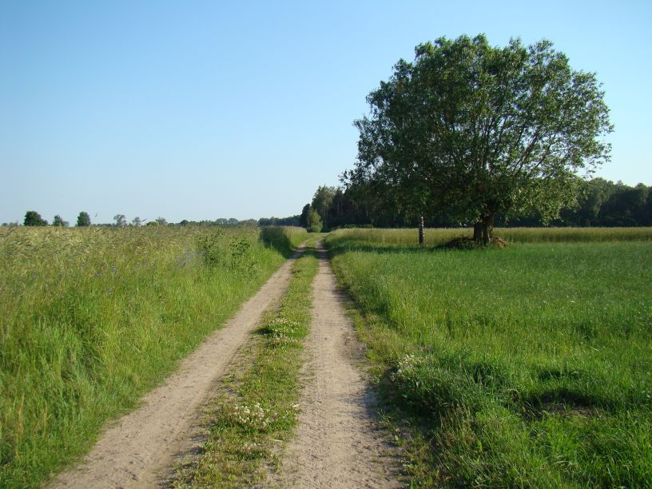
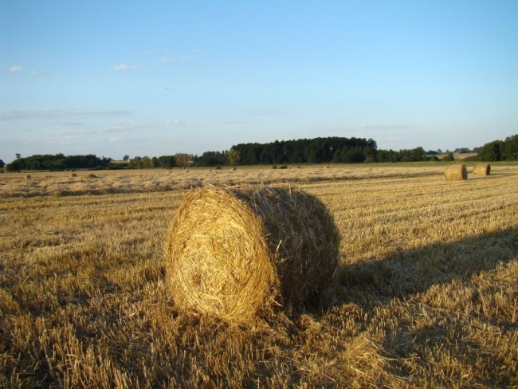
Gmina Gozdowo
Gmina Gozdowo wykazuje niski stopień uprzemysłowienia i słabą lesistość, co wynika z typowo rolniczego charakteru gminy. Sektor rolniczy opiera się wyłącznie na gospodarstwach indywidualnych, o średniej powierzchni wynoszącej 13,2 ha. Ogólna powierzchnia użytków rolnych zajmuje od 57% do 94% w poszczególnych wsiach. Produkcja zwierzęca ukierunkowana jest na hodowlę bydła oraz trzody chlewnej.

Slide 5
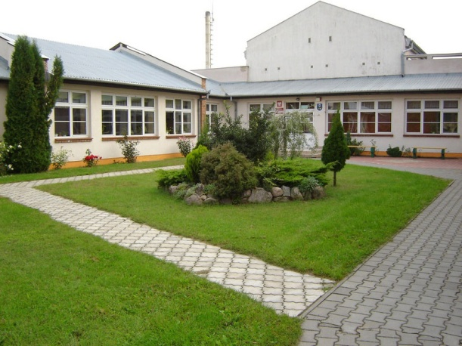
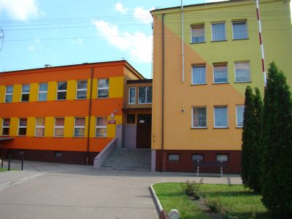
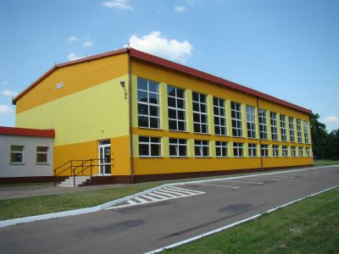
Gmina Gozdowo
Na terenie Gminy Gozdowo znajdują się trzy szkoły podstawowe w miejscowościach Gozdowo, Lelice, Ostrowy oraz jedno Gimnazjum Publiczne w Gozdowie z filią w Lelicach.

Slide 6
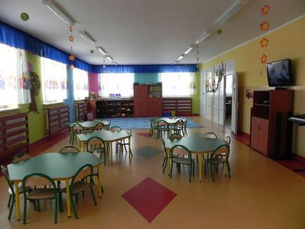
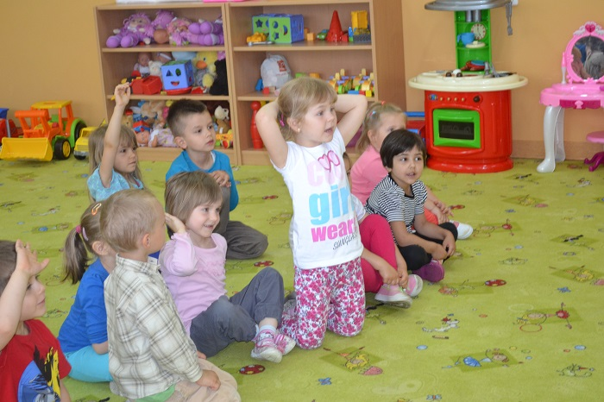
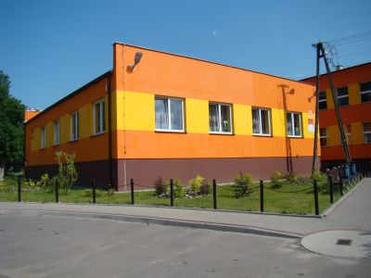
Gmina Gozdowo
W 2010 roku do użytkowania został oddany budynek Publicznego Przedszkola w Gozdowie.
W roku 2013 utworzony został Klub Dziecięcy Kubusiowy Raj w Lelicach.

Slide 7
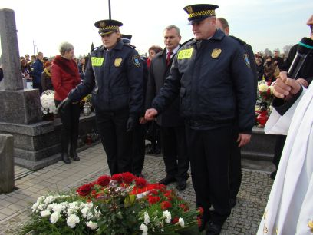
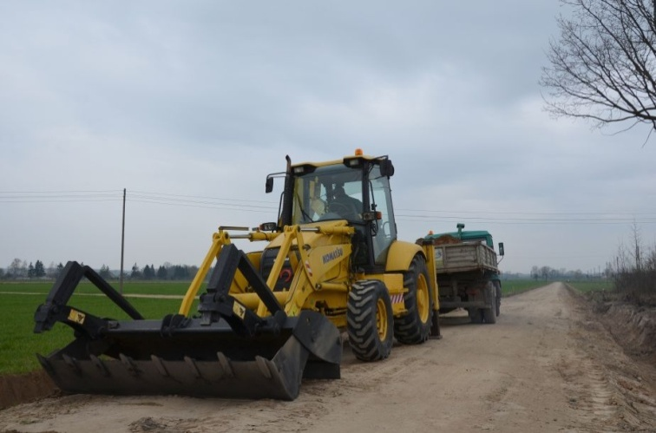
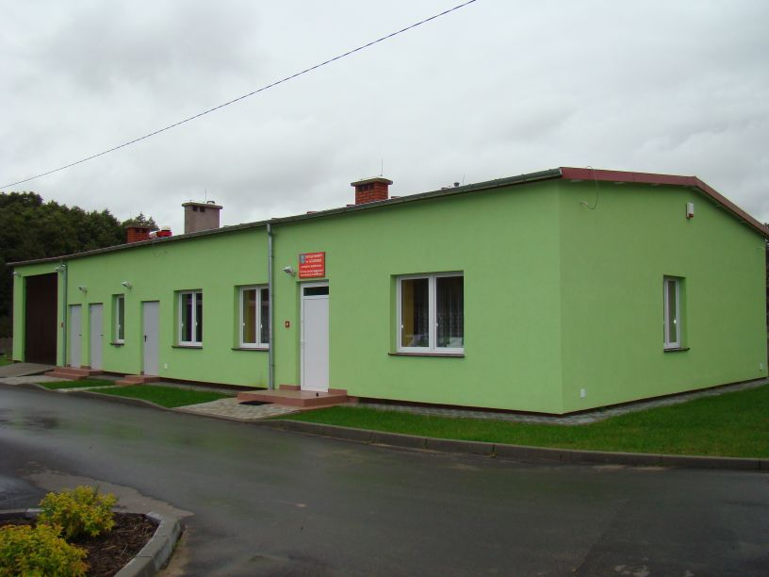
Gmina Gozdowo
Od 2007roku funkcjonuje Gminny Zakład Gospodarki Komunalnej w Gozdowie, zaś w 2008roku powołana została Straż Gminna.

Slide 8
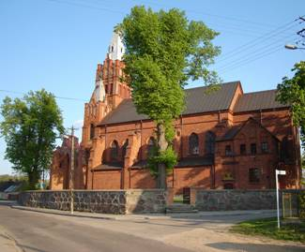
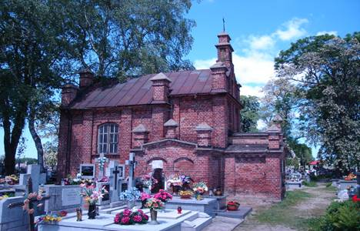
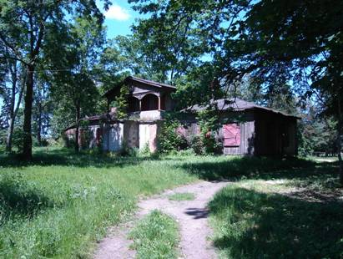
Gmina Gozdowo
Gmina Gozdowo posiada bogaty dorobek historyczny,
o czym świadczą liczne stanowiska archeologiczne, szacowane na XIII wiek,
oraz obiekty architektury i zabytkowe parki.

Slide 9
WYKORZYSTANIE ŚRODKÓW PROW 2007-2013 W GMINIE GOZDOWO

Slide 10
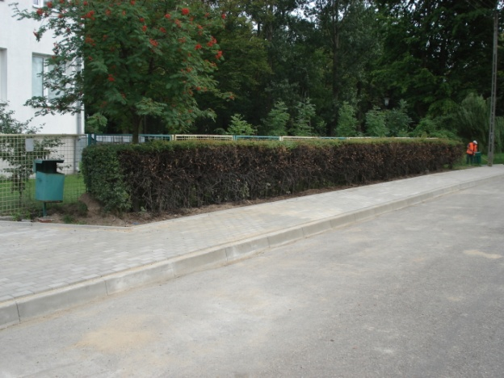
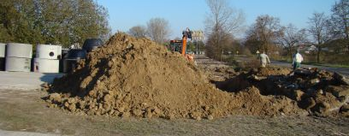
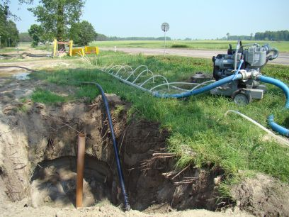
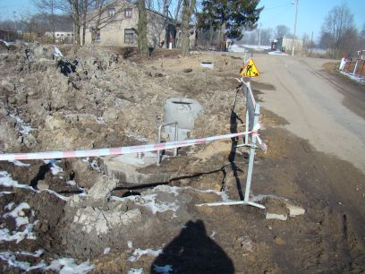
Działanie 321. Podstawowe usługi dla gospodarki i l ludności wiejskiej
Budowa kanalizacji sanitarnej grawitacyjnej i ciśnieniowej wraz z przyłączami w miejscowościach Bonisław, Zbójno i Lelice. Wartość całego przedsięwzięcia wyniosła 3 420 710,62 zł, natomiast pozyskane dofinansowanie w wysokości 75% kosztów kwalifikowanych wyniosło 1 995 840,00 zł.

Slide 11
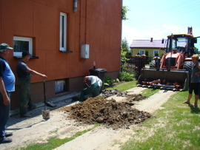
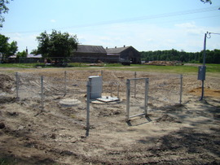
Działanie 321. Podstawowe usługi dla gospodarki i l ludności wiejskiej
W ramach przedsięwzięcia wykonano sieć kanalizacyjną grawitacyjną i ciśnieniową oraz przyłącza do 62 posesji, o łącznej długości około 11,3km.

Slide 12
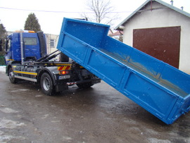
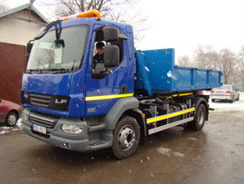
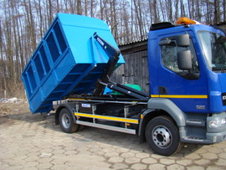
Działanie 321. Podstawowe usługi dla gospodarki i l ludności wiejskiej
Zakup samochodu do wywozu odpadów komunalnych wraz z kontenerami.
Koszt całkowity 303 010,50zł w tym dofinansowanie w wysokości 184 762,00 zł.

Slide 13
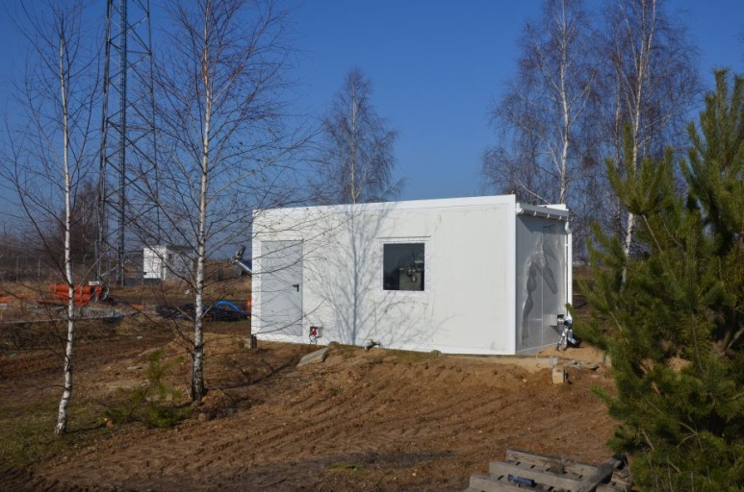
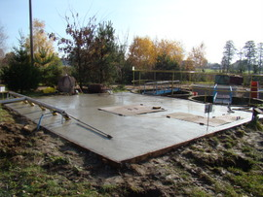
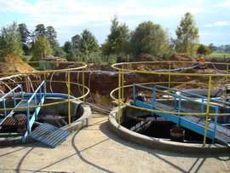
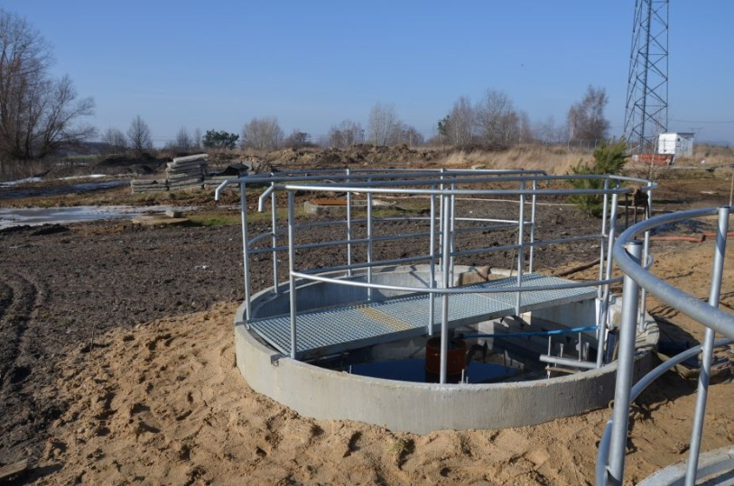
Działanie 321. Podstawowe usługi dla gospodarki i l ludności wiejskiej
Remont i rozbudowa oczyszczalni ścieków wraz z remontem i budową kanalizacji sanitarnej w miejscowości Gozdowo. Wartość zadania 1 703 297,72 zł,
kwota dofinansowania 1 037 819,00 zł.

Slide 14
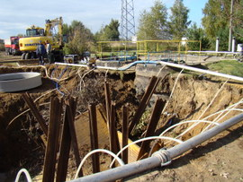
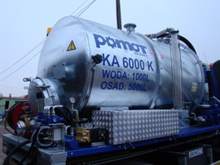
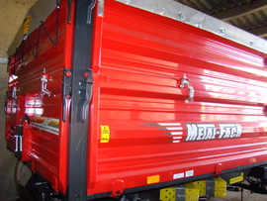
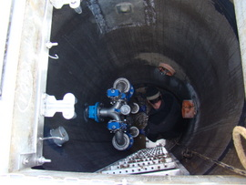
Działanie 321. Podstawowe usługi dla gospodarki i l ludności wiejskiej
W ramach zadania: zmodernizowano oczyszczalnię ścieków, wykonano remont metodą krakingu głównego kolektora kanalizacji ścieków sanitarnych odprowadzający ścieki z osiedla w Gozdowie, wybudowano sieć kanalizacji grawitacyjnej i ciśnieniowej wraz z przyłączami o łącznej długości ok. 1 km, zakupiono kontener asenizacyjny do wywozu nieczystości z możliwością udrażniania sieci kanalizacyjnej oraz przyczepę do wywozu osadu z oczyszczalni ścieków.

Slide 15
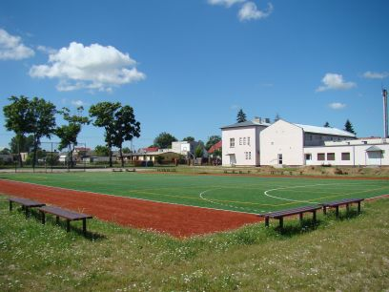
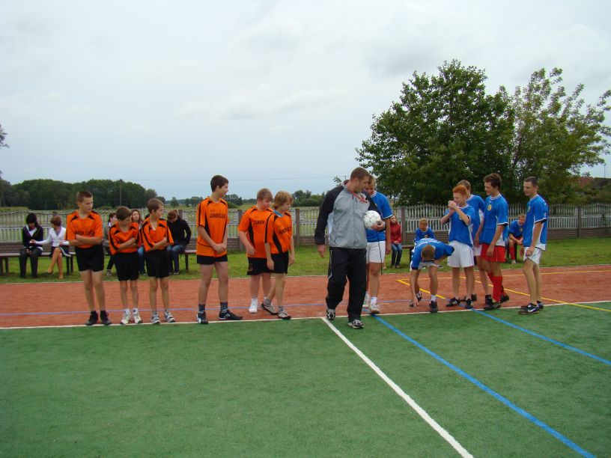
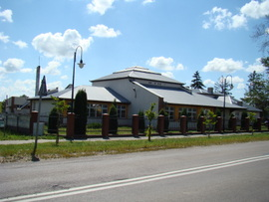
Działanie 313, 322, 323. Odnowa i rozwój wsi
Modernizacja przestrzeni publicznej wraz z aktywizacją społeczną w Lelicach poprzez budowę boiska sportowego wielofunkcyjnego przy Szkole Podstawowej i rozbudowę oświetlenia ulicznego. Całkowita wartość inwestycji wyniosła 392 600,36 zł, natomiast pozyskane dofinansowanie 241 352,00 zł.

Slide 16
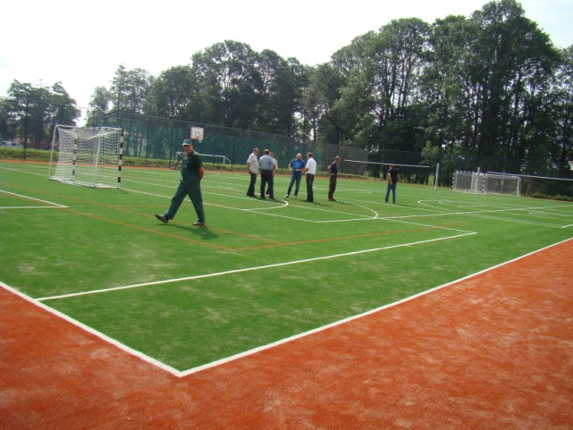
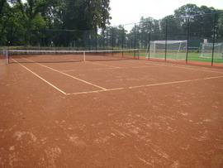
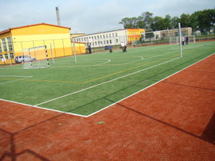
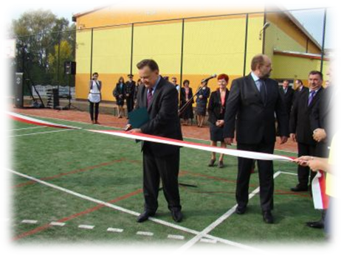
Działania 313, 322, 323. Odnowa i rozwój wsi
Rozwój obszarów o szczególnym znaczeniu dla zaspokajania potrzeb mieszkańców miejscowości Gozdowo poprzez budowę boiska sportowego wielofunkcyjnego. Koszt całego przedsięwzięcia wynosił 587 183,76 zł, zaś dofinansowanie 358 087,00 zł.

Slide 17
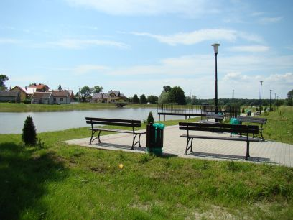
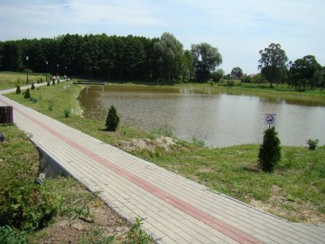
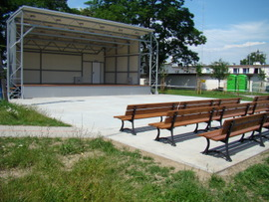
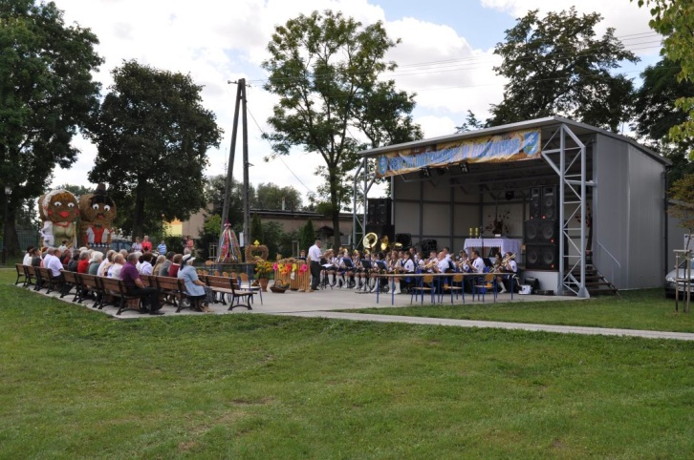
Oś 4 – Leader – Działanie Odnowa i rozwój wsi
Kształtowanie przestrzeni publicznej wsi Gozdowo, poprzez zagospodarowanie stawu i kablowe oświetlenie uliczne przy ul. Krystyna Gozdawy oraz przebudowę i rozbudowę sceny koncertowej w parku zabytkowym. Koszt całego przedsięwzięcia wyniósł 384 943,00 zł,
zaś dofinansowanie 229 687,00 zł.

Slide 18
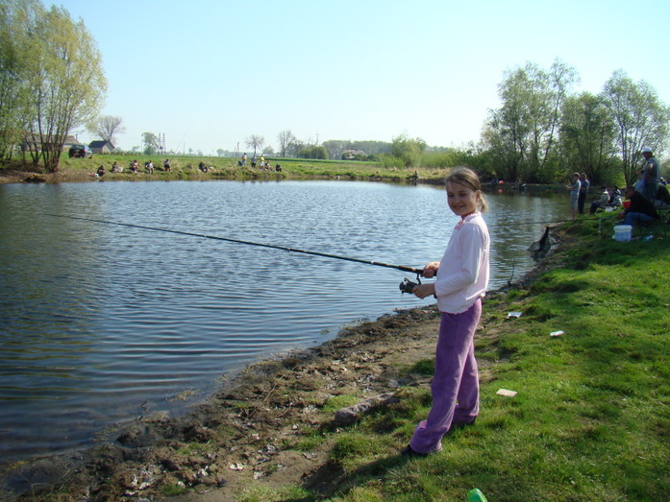
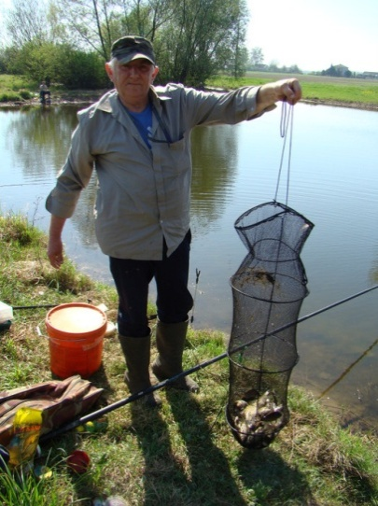
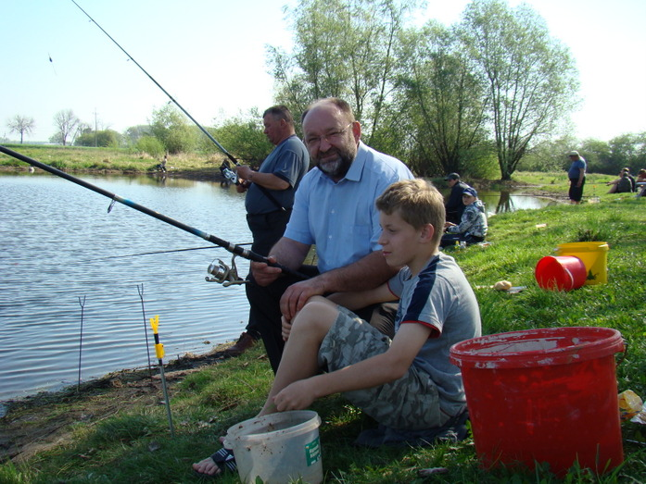
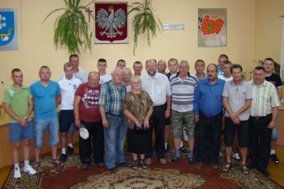
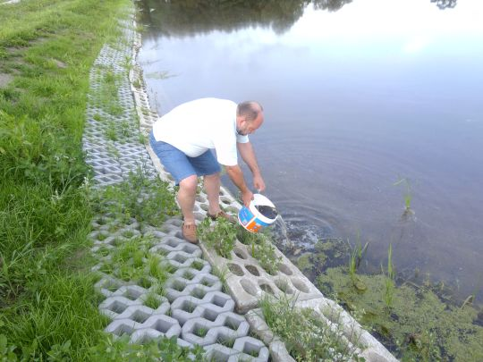
Oś 4 – Leader – Działanie Odnowa i rozwój wsi
Efektem tego działania było powstanie w 2012 roku Stowarzyszenie Wędkarskiego AMUR Gozdowo, które przyjęło pod opiekę wyremontowany i zarybiony staw.

Slide 19
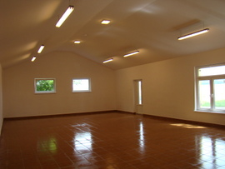
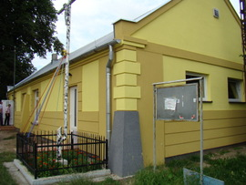
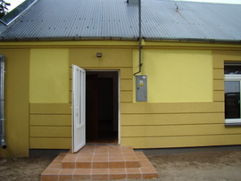
Oś 4 – Leader – Działanie Odnowa i rozwój wsi
Remont budynku wiejskiego w miejscowości Golejewo. Koszt całego przedsięwzięcia wyniósł 115 355,00 zł, zaś dofinansowanie 49 991,00 zł.

Slide 20
Oś 4 – Leader – Działanie: Małe Projekty.
Organizacja i promocja „V Międzypowiatowego Przeglądu Orkiestr Ochotniczych Straży Pożarnych, Gozdowo 2010”. Swoje umiejętności i najciekawsze repertuary zaprezentowało 12 orkiestr z powiatów: gostynińskiego, płockiego i sierpeckiego. Środki publiczne ogółem 46 649,96zł, dofinansowanie 18 131,00zł.

Slide 21
Oś 4 – Leader – Działanie: Małe Projekty.
Rewitalizacja więzi społecznych, wzbogacenie oferty turystycznej oraz ochrona dziedzictwa kulturowego wsi Ostrowy poprzez przebudowę przestrzeni publicznej. W ramach zadania wykonano nowe ogrodzenie boiska z bramami wjazdowymi, zamontowano ławki, nowe bramki piłkarskie i wykonano palenisko.
Koszt całkowity 51207,13 zł, dofinansowanie 24490,00 zł.

Slide 22
Oś 4 – Leader – Działanie: Małe Projekty.
Modernizacja świetlicy wiejskiej w Rempinie poprzez docieplenie ścian zewnętrznych i wyposażenie. W ramach zadania została wykonana termomodernizacja budynku, wymieniono stolarke drzwiową i okienną, a budynek wyposażono w słół do bilarda, piłkarzyki, krzesła, stoły oraz dwa zestawy komputerowe. Wartość zadania 50 430,00zł, dofinansowanie 24 490,00zł.

Slide 23
Oś 4 – Leader – Działanie: Małe Projekty.
Zagospodarowanie terenu przy boisku do piłki nożnej w miejscowości Gozdowo. Przy boisku zamontowane zostały dwa piłkochwyty oraz dwie wiaty stadionowe, wokół boiska zamontowane zostały ławki. Natomiast w bezpiecznej odległości powstał otoczony ławkami grillownik w postaci kręgu paleniskowego, wykonany z kamienia polnego. Środki publiczne ogółem 51 789,33zł, dofinansowanie 24 490,00zł.

Slide 24
Oś 4 – Leader – Działanie: Małe Projekty.
Kultywowanie tradycji regionalnych poprzez zakup strojów ludowych dla Zespołu Pieśni I Tańca Ziemi Gozdowskiej. W ramach realizacji operacji zaplanowano zakup 8 łowickich strojów ludowych dla członków zespołu (4 damskich i 4 męskich), które są integralną częścią prowadzonej działalności artystycznej. Środki publiczne ogółem 13 680,00zł, dofinansowanie 9 286,00zł.

Slide 25
Oś 4 – Leader – Działanie: Małe Projekty.
Zakup mundurów reprezentacyjnych dla członków Młodzieżowej Orkiestry Dętej OSP w Gozdowie. Wartość zamówienia 32 772,12zł , kwota dofinansowania 22 940,00 zł.

Slide 26
Podsumowanie
W latach 2007 – 20013 Gmina Gozdowo zrealizowała
13 projektów współfinansowanych ze Środków PROW,
za łączną kwotę
7 153 629,50zł,
przy dofinansowaniu
4 221 365,00zł.

Slide 27
Gmina Gozdowo ZAPRASZA!
www.gozdowo.eu

